Slide 1
এই স্লাইডটি সম্মানিত শিক্ষকবৃন্দের জন্য। তাই স্লাইডটি হাইড অবস্থায় অছে।
F5 চেপে উপস্থাপন শুরু করা যেতে পারে । তাহলে Hide slide show করবে না ।
হবে ।
পাঠটি শ্রেণিকক্ষে উপস্থাপনের প্রয়োজনীয় পরামর্শ ও দিক-নির্দেশনা Slide Note এ দেয়া আছে। উপস্থাপনের পূর্বে সম্মানিত শিক্ষকগণ 'স্লাইড-নোটগুলো' দেখে নিবেন এবং প্রয়োজনে নিজের মত করে ছবি, ভিডিও, প্রশ্ন সংযোজন বিয়োজন করতে পারেন।

Slide 2
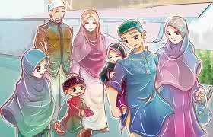
স্বা
গ
ত
ম
Notes:
শিক্ষার্থীদের সাথে কুশল বিনিময়ের পর শিক্ষক স্রেণী বিন্যাসের দিকে নজর দিতে পারে ।

Slide 3
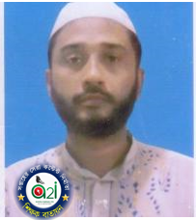
পরিচিতি
মোঃ রফিকুল ইসলাম
সিনিয়র শিক্ষক
জনার কেঁওচিয়া আদর্শ উচ্চ বিদ্যালয়
সাতকানিয়া,চট্রগ্রাম ।
মোবাইল-০১৮১৭-৭১৫৬৭৭ /০১৯৯১৯-৪৭৪০২
Email- rafiquljkahs@gmail.com
সময়ঃ- ৫০ মিঃ

Slide 4
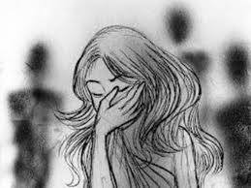
ছবি দু’টি দেখ এবং চিন্তা করে বল
কোনটি খারাপ ?
শালীনতা
অশ্লীলতা
2/12/2019 7:27 AM
4
Notes:
প্রশ্নকরা দ্বারা শিক্ষক শিক্ষার্থীদের মুখ থেকে পাঠ শিরুণাম বেরকরে আনবেন ।

Slide 5
আজকের পাঠের বিষয়
অশ্লীলতা
অধ্যায় -০৪
পাঠ ১০
পৃষ্ঠা ৯১ - ৯২
2/12/2019 7:27 AM
5
Notes:
পাঠশিরুণাম শিক্ষার্থীরা খাতায় লিখবেন ।

Slide 6
শিখনফল
এই পাঠ শেষে শিক্ষার্থীরা…
অশ্লীলতার পরিচিতি বলতে পারবে।
অশ্লীলতার কুফল সমুহ ব্যাখ্যা করতে পারবে ।
সমাজ থেকে অশ্লীলতা প্রতিকারের উপায় সমুহ বর্ণনা করতেপারবে ।
Notes:
শিক্ষার্থীরা মনোযোগ সহকারে শিখনফল শুনবেন ।

Slide 7
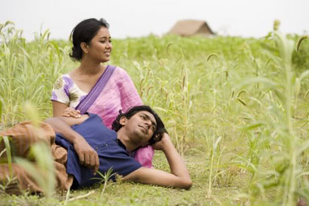
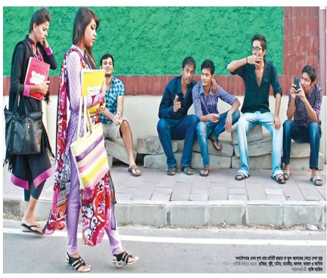
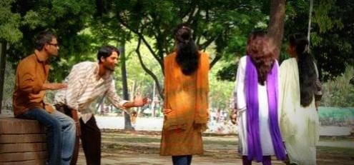
অশ্লীলতার পরিচিতি
অশ্লীলতা অর্থ
অশ্লীলতা অর্থ জঘন্যতা, কদর্যতা, অভদ্রতা ও যৌন বিষয়ক কুৎসিত আচরণ
পরিভাষায়--
নির্লজ এবং কুরুচিপূর্ণ বাক্য,আচরণ ওকাজ যা প্রকাশ্যে ধৃষ্টতা সহকারে করা হয় তাকে অশ্লীলতা বলা হয় ।
Notes:
শালীনতার পরিচিতি বিষয়ে শিক্ষক আরো কিছু ব্যাখ্যা করবেন ।

Slide 8
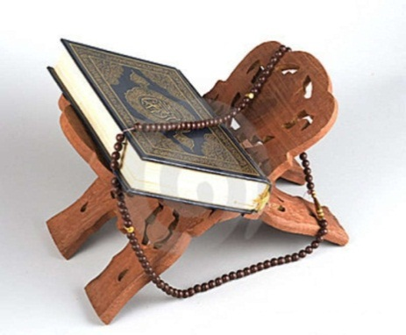
আল্লাহতায়ালার বাণী--
“বলুন আমার প্রতিপালক নিষিদ্ধ করেছেন প্রকাশ্য ও গোপন অশ্লীলতা” । (সূরা আল আরাফ ৩৩)
“প্রকাশ্য কিংবা গোপন অশ্লীল আচরণের নিকটে ও যেওনা” । (সূরা আল আন আম ১৫১ )
“তারাই মুমিন যারা গুরুতর পাপ ও অশ্লীল কার্যথেকে বিরত থাকে” । (সূরা আশ-শুরা ৩৭)
Notes:
এ বিষয়ে শিক্ষক আরো কিছু ব্যাখ্যা করবেন ।

Slide 9
রাসুল সাঃ এর বাণী--
“প্রত্যেক অশ্লীল আচরণ কারীর জন্য জান্নাত হারাম” (কানযুল উম্মাল)
“যারমধ্যে অশ্লীলতা আছে , তা তাকে ত্রুটিযুক্ত করে । আর যার মধ্যে লজ্জাশীলতা আছে , তাকে সৌন্দর্যমন্ডিত করে” (তিরমিযি)
Notes:
এ বিষয়ে শিক্ষক আরো কিছু ব্যাখ্যা করবেন ।

Slide 10
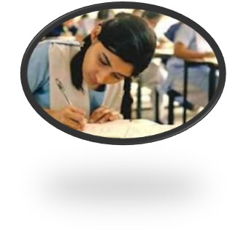
একক কাজ
অশ্লীলতা কেন বর্জনীয় ?
Notes:
একক কাজে সময় ২/৩ মিঃ দেয়া যেতে পারে । কাজ শিক্ষক নিজে তদারকী করবেন ।

Slide 11
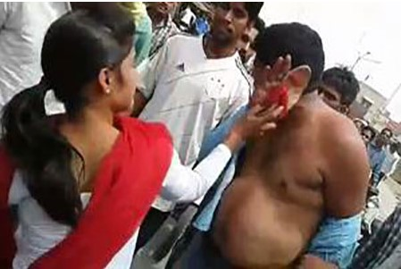
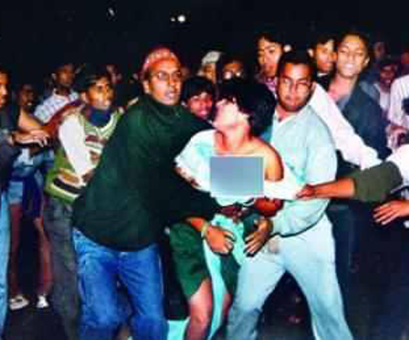
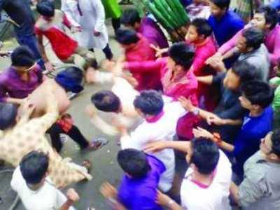
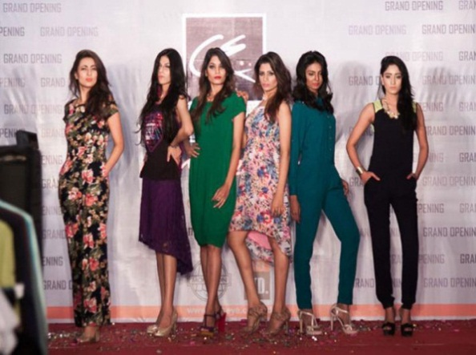
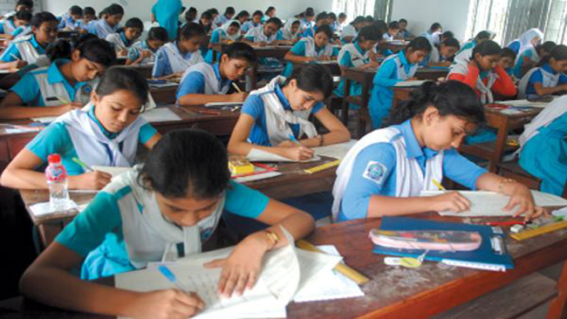
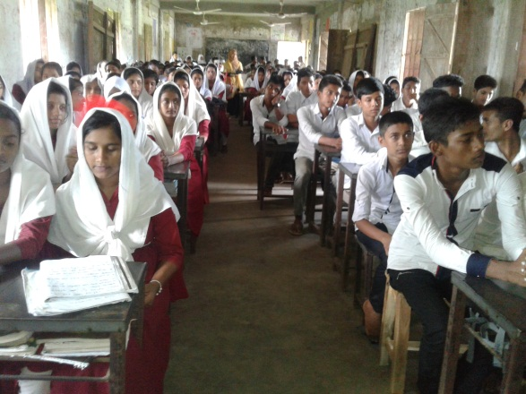
অশ্লীলতার কুফল
অশ্লীলতা জঘন্য অপরাধ
সমাজে শান্তি শৃংখলা নষ্ট করে
সমাজকে কলুষিত করে
নিষ্পাপ ও কোমলমতি শিক্ষার্থীদের চরিত্র হনন করে
Notes:
এ বিষয়ে শিক্ষক আরো কিছু ব্যাখ্যা করবেন ।

Slide 12
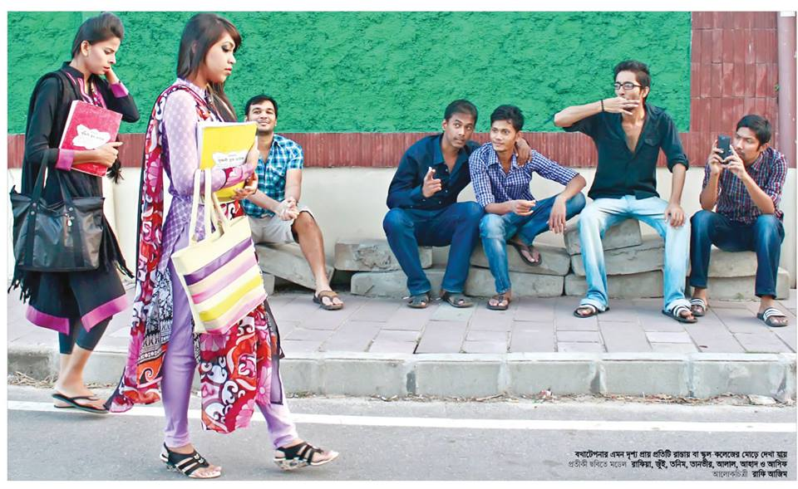
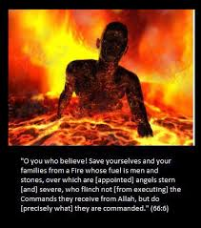
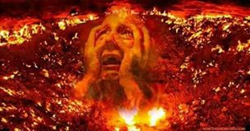
অশ্লীলতার কুফল
অশ্লীলতা জঘন্য অপরাধ
যুবক-যুবতীদের কুকর্মের প্রতি প্রলুদ্ধ করে
অশালীণতার পরিণতির বিষয়ে একটি ভিডিও দেখি
পরকালে জাহান্নামের কঠোর শাস্তি
Notes:
এ বিষয়ে শিক্ষক আরো কিছু ব্যাখ্যা করবেন ।

Slide 13
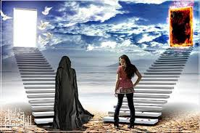
সর্বশেষ পরিণতি
Notes:
চিত্রটির দ্বারা দেখানোর চেষ্টা করেছি শালিনতাবোধের দ্বারা মেয়েটি জান্নাতের দিকে যাচ্ছে, অন্যদিকে অশ্লীলতার দ্বারা জাহান্নামের দিকে যাচ্ছে ।

Slide 14
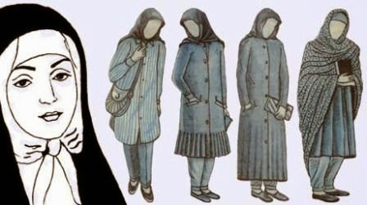
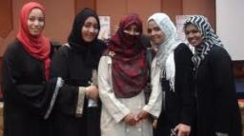
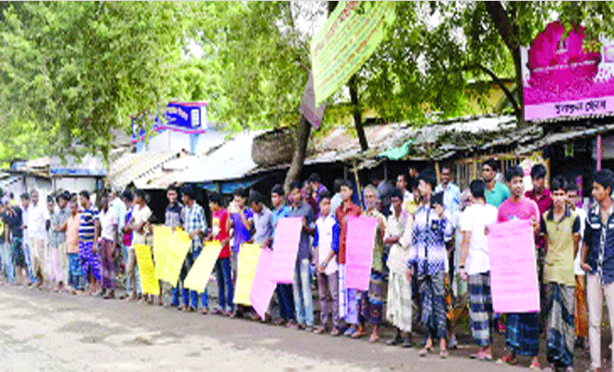
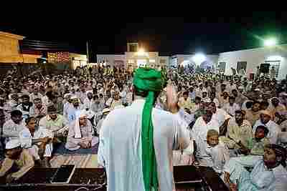
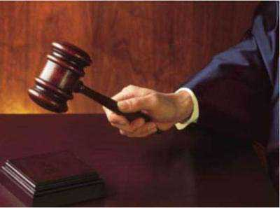
প্রতিকার
ইসলামের নীতি ও আদর্শের অনুশীলন
পারিবারিক ও সামাজিক সচেতনতা গড়ে তোলা
আইনীব্যবস্থা ও দৃষ্টান্তমূলক শাস্তি প্রদান
Notes:
এ বিষয়ে শিক্ষক আরো কিছু ব্যাখ্যা করবেন ।

Slide 15
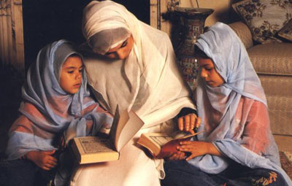
জোড়ায় কাজ
অশ্লীলতা প্রতিকারের উপায় সমূহ উল্লেখ কর ।
Notes:
জোড়ায় কাজে সময় ২/৩ মিঃ দেয়া যেতে পারে । কাজ শিক্ষক নিজে তদারকী করবেন ।

Slide 16
দলগত কাজ
অশ্লীলতার পরিণতি সংক্ষেপে লিখ ।
Notes:
দলীয় কাজে সময় ৪/৫মিঃ দেয়া যেতে পারে । কাজ শিক্ষক নিজে তদারকী করবেন এবং তাদের স্বক্রিয়তা যাচাই করবেন ।

Slide 17
মূল্যায়ন
সঠিক উত্তরটি চিহ্নিত করে বোর্ডে লেখ
১। অশ্লীল আচরণ দ্বারা মানুষ সমাজে---
আবার চেষ্টা করি
আবার চেষ্টা করি
আবার চেষ্টা করি
ক. সন্মানিত হয়
খ. হেয় প্রতিপন্ন হয়
উত্তর সঠিক হয়েছে
গ. সকলে তাকে ভয়করে
ঘ. সবাই তাকে ভালবাসে
২ । শালীনতার বিপরীত--
উত্তর সঠিক হয়েছে
আবার চেষ্টা করি
আবার চেষ্টা করি
আবার চেষ্টা করি
ক.লজ্জাশীলতা
খ.অশ্লীলতা
গ. অমনোযোগীতা
ঘ. অভদ্রতা
◊ ক্লিক করে
সঠিক উত্তর জানতে হবে ।
Notes:
মূল্যায়নের জন্য শিক্ষক ব্লুটুথ মাউস শিক্ষার্থীদের কাছে দিয়ে/অথবা তাদের ল্যাপটপের কাছে ডেকে এনে রেডিও বাটনের উপর ক্লিক করে সঠিক উত্তরটি বের করতে পারেন। যদি ব্লুটুথ মাউস না থাকে তাহলে শিক্ষার্থীদের মধ্য থেকে কয়েকজনকে সামনে এনে মাউস ক্লিক করে উত্তর প্রদানে সহায়তা করতে পারেন।

Slide 18
মূল্যায়ন
সঠিক উত্তরটি চিহ্নিত করে বোর্ডে লেখ
৩। অশালীন ভেশভূষা ও আচার-আচরণ মানুষের মধ্যে কোনটি জাগিয়ে তোলে-
আবার চেষ্টা করি
খ. পশুবৃত্তি
উত্তর সঠিক হয়েছে
ক. লজ্জাশীলতা
আবার চেষ্টা করি
আবার চেষ্টা করি
গ. সুকুমারবৃত্তি
ঘ. নেক আমলের প্রবণতা
৪। কিয়ামতের দিন কোন মুমিনের পাল্লা ভারী করবে ?
উত্তর সঠিক হয়েছে
আবার চেষ্টা করি
আবার চেষ্টা করি
আবার চেষ্টা করি
ক. মানব সেবা
খ.উত্তম চরিত্র
গ. উত্তম আমল
ঘ. ধনসম্পদ
◊ ক্লিক করে
সঠিক উত্তর জানতে হবে ।
Notes:
মূল্যায়নের জন্য শিক্ষক ব্লুটুথ মাউস শিক্ষার্থীদের কাছে দিয়ে/অথবা তাদের ল্যাপটপের কাছে ডেকে এনে রেডিও বাটনের উপর ক্লিক করে সঠিক উত্তরটি বের করতে পারেন। যদি ব্লুটুথ মাউস না থাকে তাহলে শিক্ষার্থীদের মধ্য থেকে কয়েকজনকে সামনে এনে মাউস ক্লিক করে উত্তর প্রদানে সহায়তা করতে পারেন।

Slide 19
মূল্যায়নঃ
আবার চেষ্টা কর
উত্তর সঠিক হয়েছে
৫। অশালীন কর্ম-নীতি --
i.মানবিকতা বিনষ্ট করে
ii. নৈতিক মূল্যবোধ নষ্ট করে
iii. আর্থিক ক্ষতিসাধন করে
নিচের কোনটি সঠিক ?
(ক) i ও iii
(খ) i ওii
(গ) ii ও iii
(ঘ) i , ii ও iii
Notes:
মূল্যায়নের জন্য শিক্ষক ব্লুটুথ মাউস শিক্ষার্থীদের কাছে দিয়ে/অথবা তাদের ল্যাপটপের কাছে ডেকে এনে রেডিও বাটনের উপর ক্লিক করে সঠিক উত্তরটি বের করতে পারেন। যদি ব্লুটুথ মাউস না থাকে তাহলে শিক্ষার্থীদের মধ্য থেকে কয়েকজনকে সামনে এনে মাউস ক্লিক করে উত্তর প্রদানে সহায়তা করতে পারেন।
মূল্যায়নের জন্য শিক্ষক ব্লুটুথ মাউস শিক্ষার্থীদের কাছে দিয়ে/অথবা তাদের ল্যাপটপের কাছে ডেকে এনে রেডিও বাটনের উপর ক্লিক করে সঠিক উত্তরটি বের করতে পারেন। যদি ব্লুটুথ মাউস না থাকে তাহলে শিক্ষার্থীদের মধ্য থেকে কয়েকজনকে সামনে এনে মাউস ক্লিক করে উত্তর প্রদানে সহায়তা করতে পারেন।

Slide 20
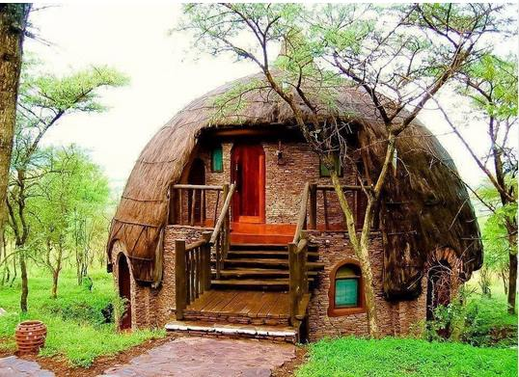
বাড়ির কাজ
অশ্লীলতা সমাজ এবং দেশকে অন্যায় ও বিশৃংখলার দিকে ঠেলেদেয় - বিশ্লেষণ কর
Notes:
বাড়ির কাজ শিক্ষার্থীদেরকে নিজ নিজ খাতায় লিখতে বলবেন ।

Slide 21
সকলকে ধন্যবাদ
Notes:
শিক্ষার্থীদেরকে ধন্যবাদ জানায়ে শিক্ষক শ্রেণী ত্যাগ করবেন ।

